Slide 1
Arquitectura de la solución

Slide 2


TuVotoCuenta
Sign Up
Backend 100%
Generación de cuenta
Sign In
Testnet: Rinkeby | Infura
Validación de usuario
MongoDB
Add Record Item
Se agrega el registro en el contrato
Storage
Add Record Vote
Master Account
$$$$$$ ETH
Se realiza el voto en el contrato
Get Record Item List
Functions
Se consulta la lista de registros
Get Record Vote List
Se consulta la lista de votos por registro
Mobile App
Get Record Vote Counters
Se consultan los contadores (votos)

Slide 3
Instrucciones de uso de la API

Slide 4
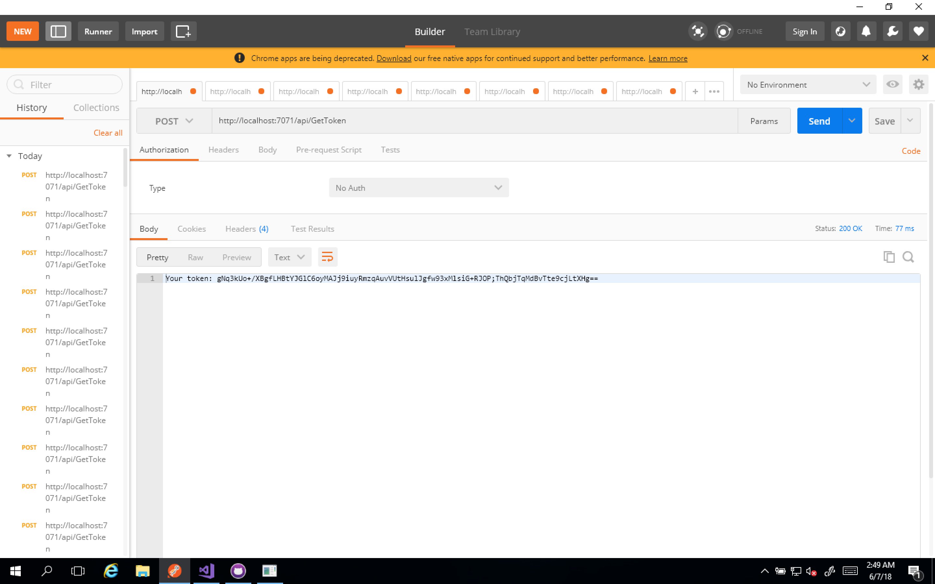
Se genera el token, el token tiene un tiempo de vida < 5 minutos

Slide 5
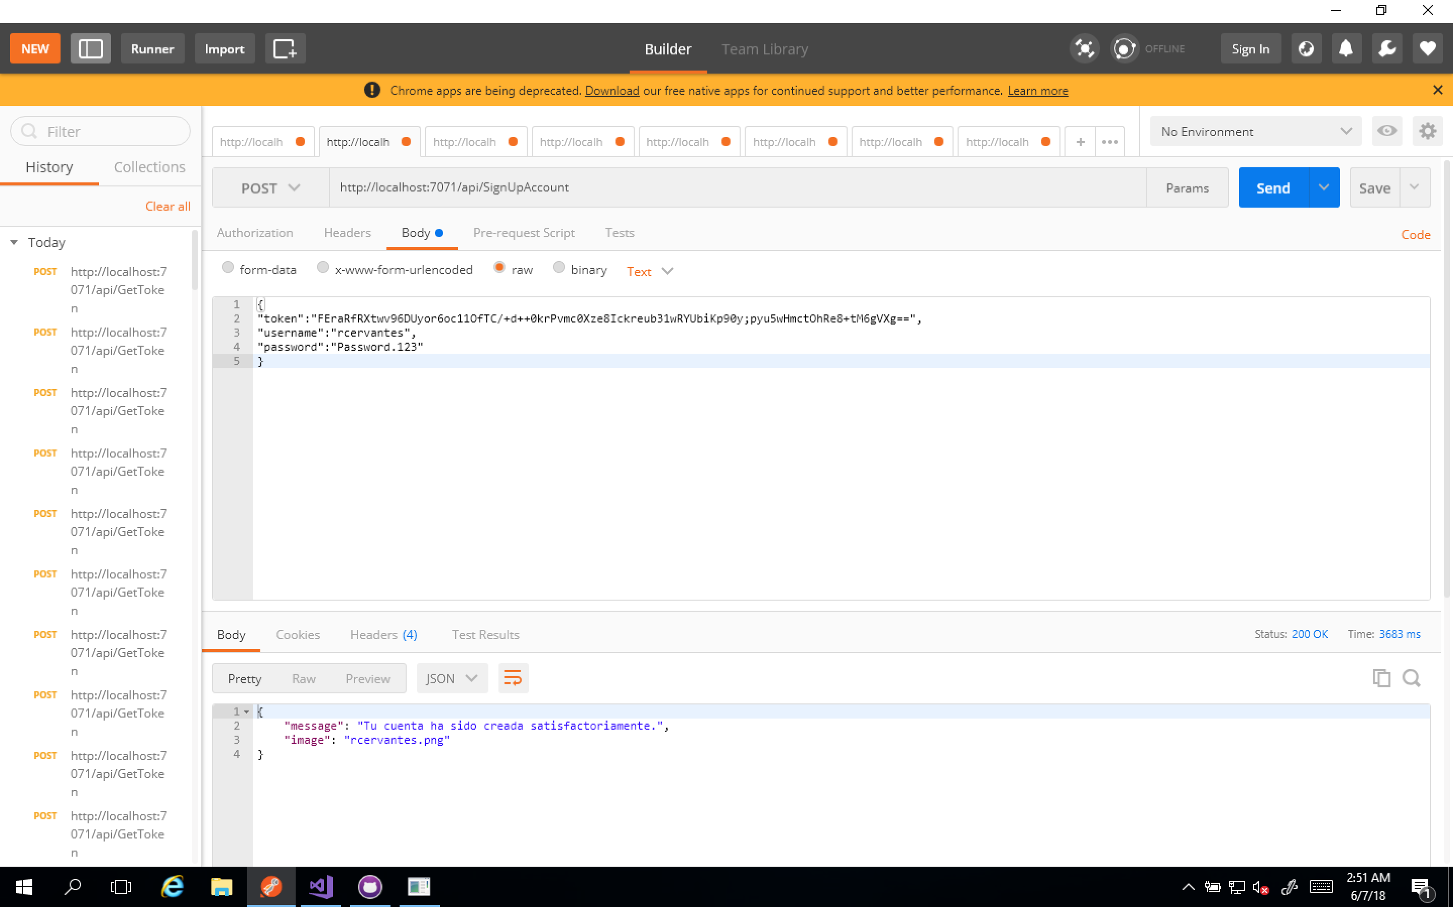
Registrar un usuario

Slide 6
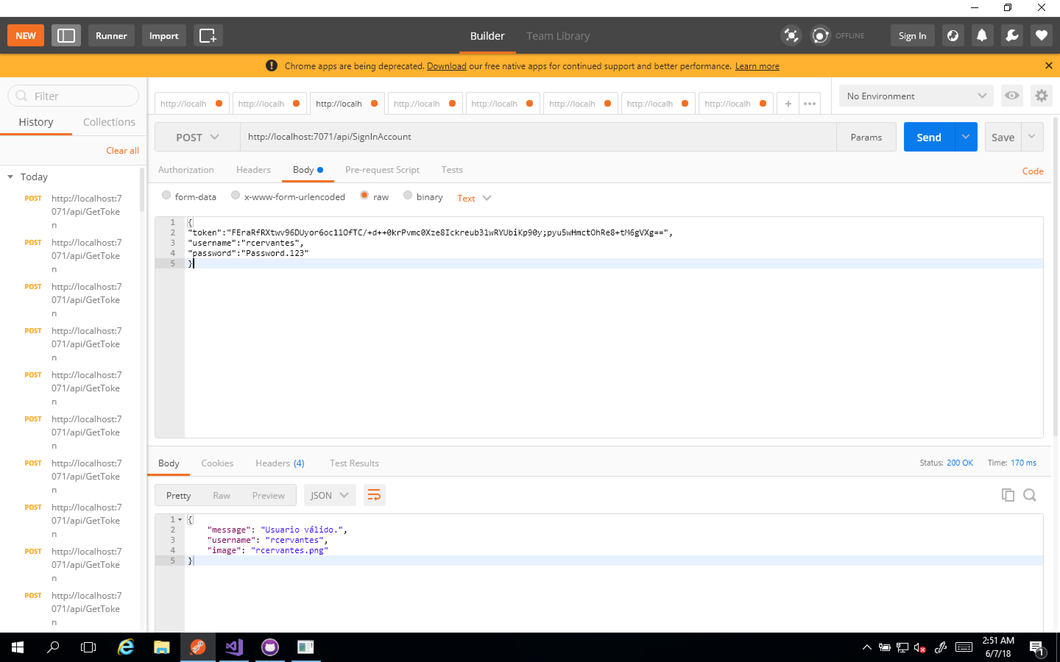
Identificar a un usuario

Slide 7
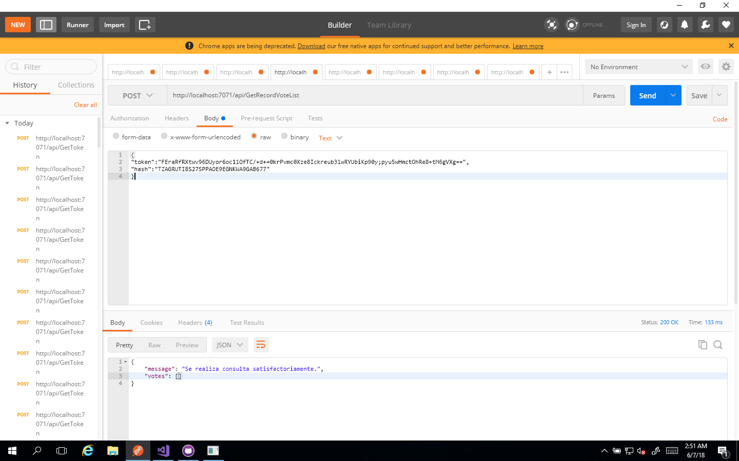
Obtener el listado de votos de un registro

Slide 8
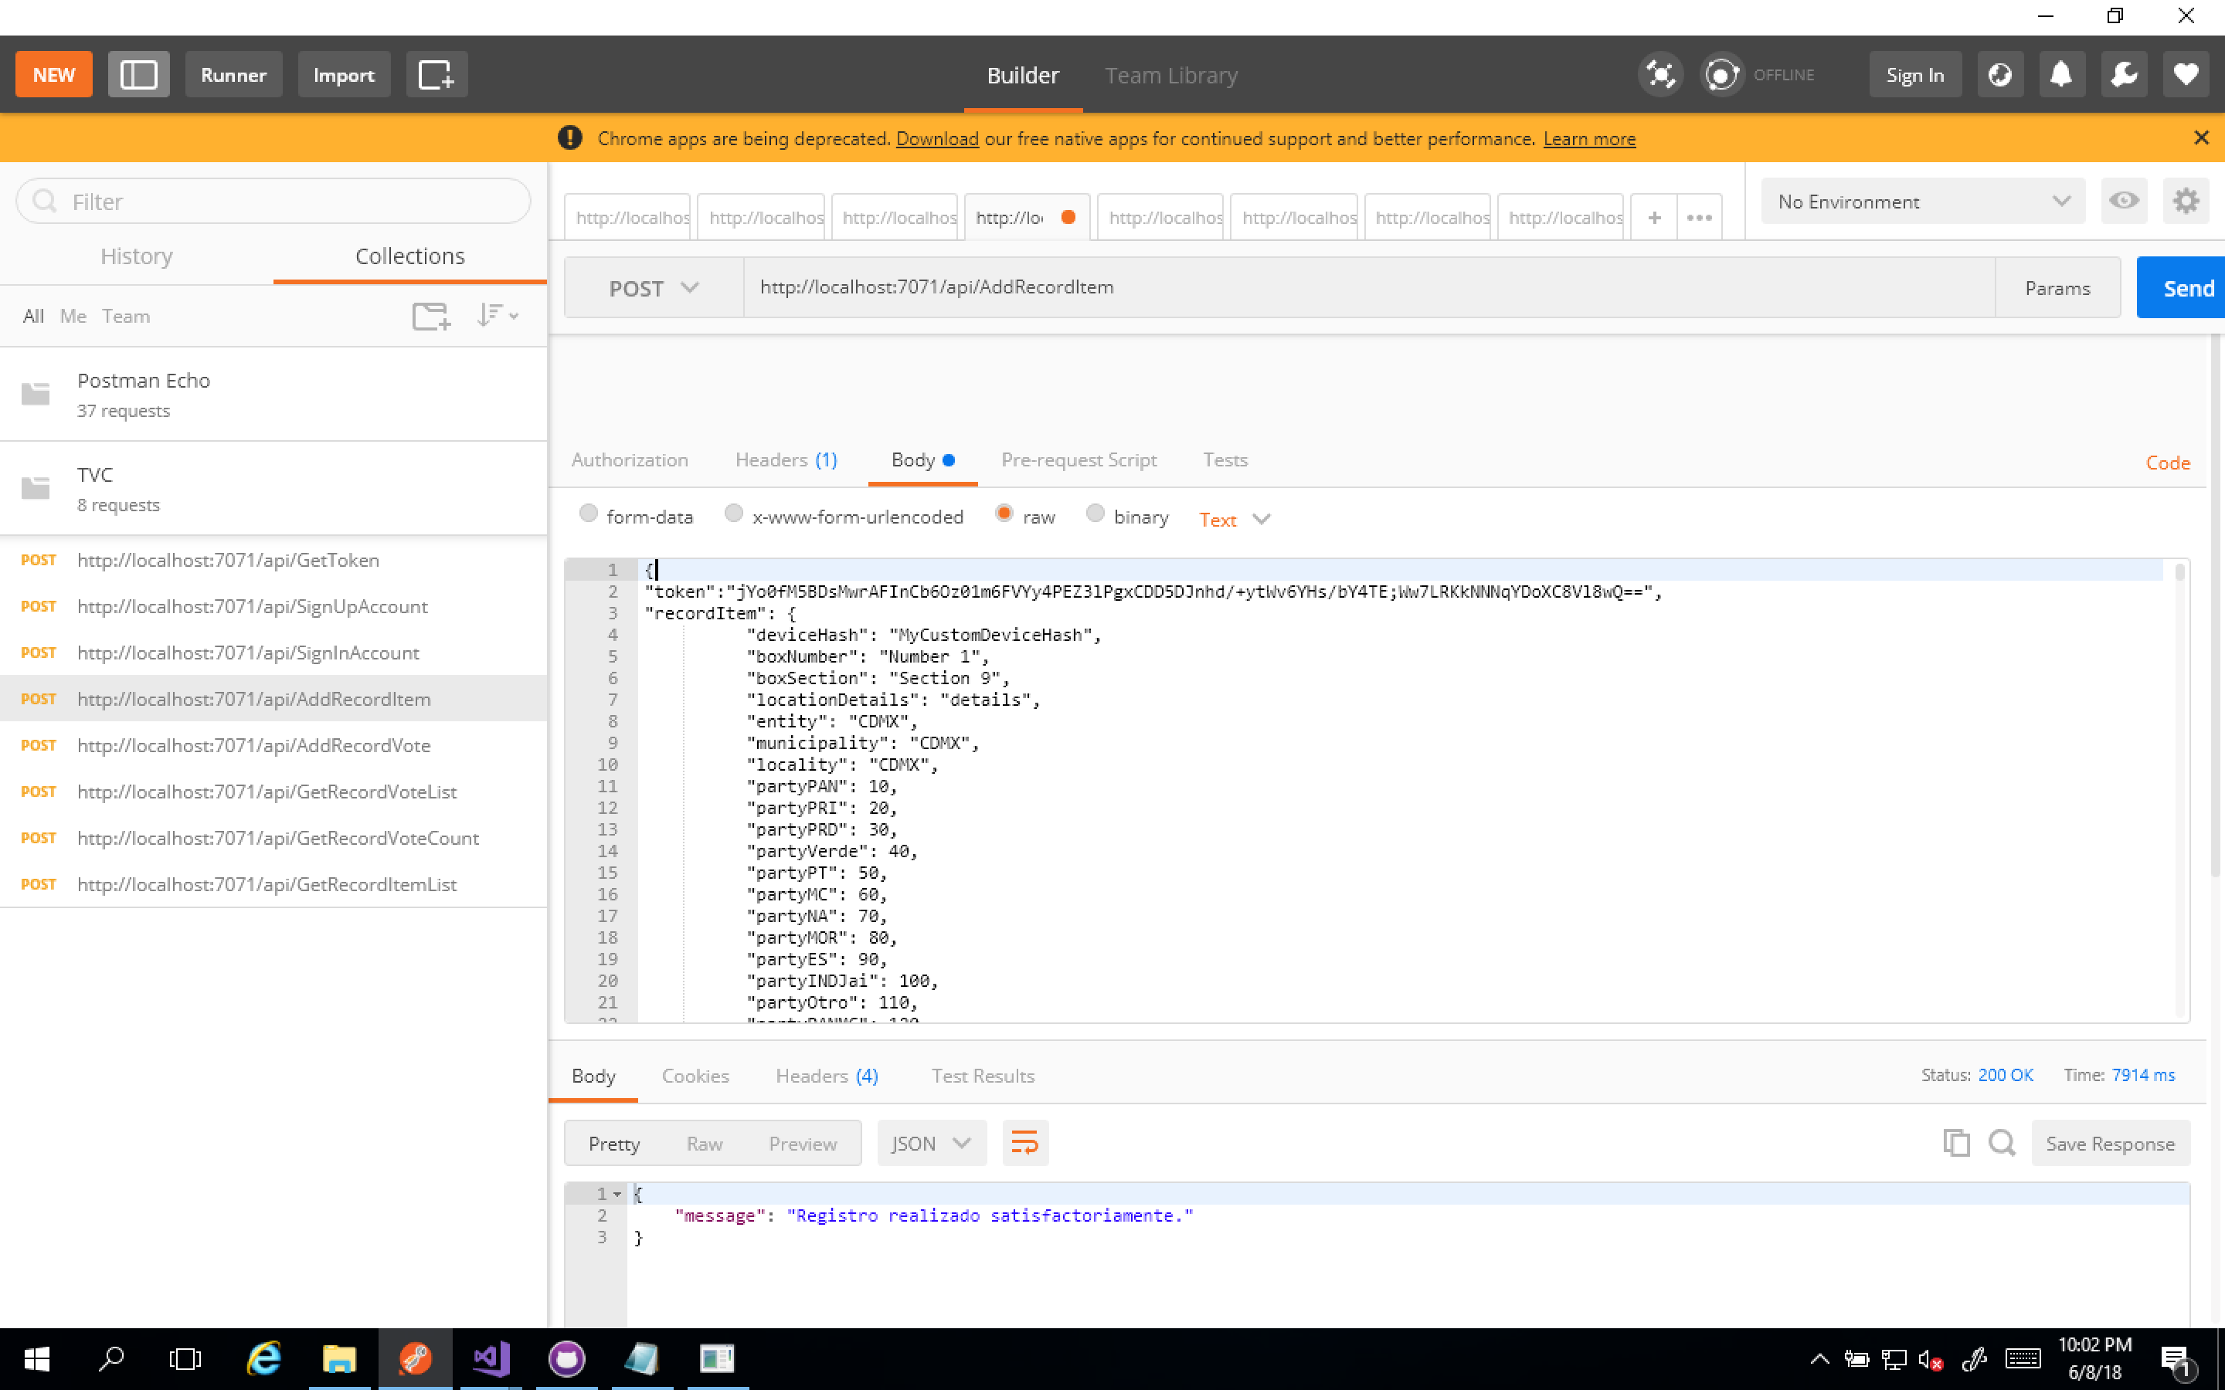
Agregar un registro

Slide 9
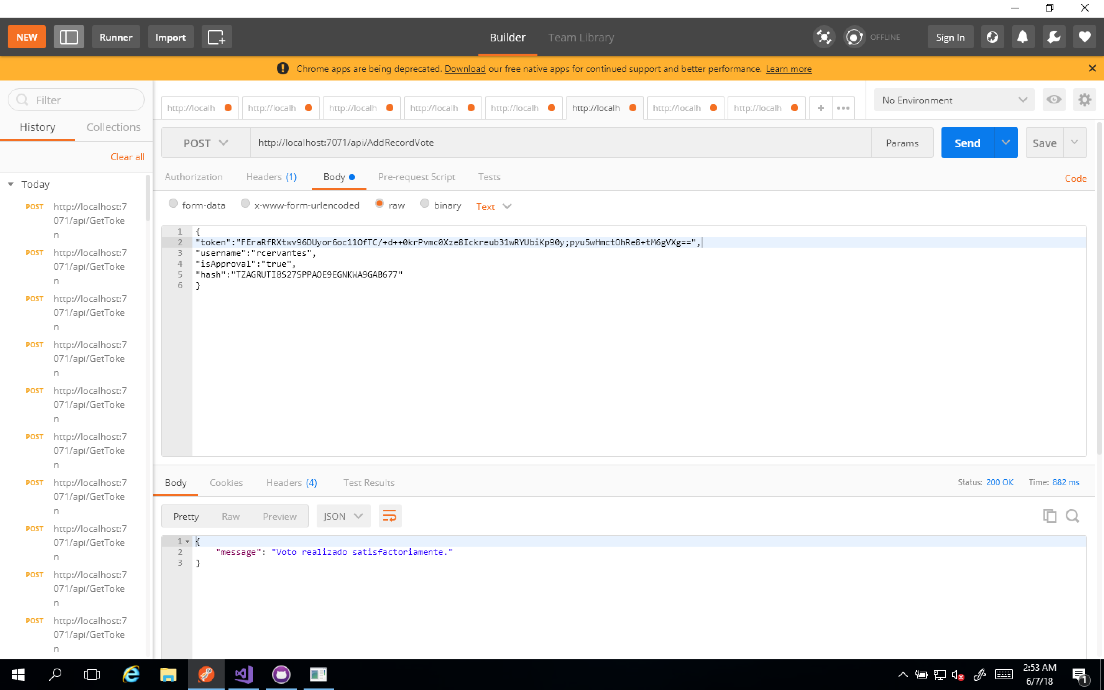
Agregar un voto a un registro

Slide 10
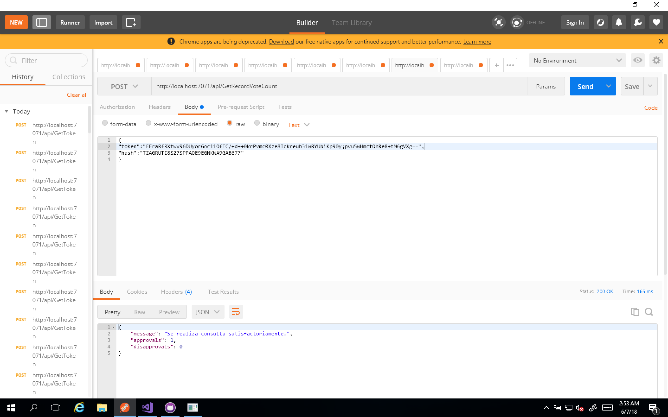
Obtener contadores de votos de un registro

Slide 11
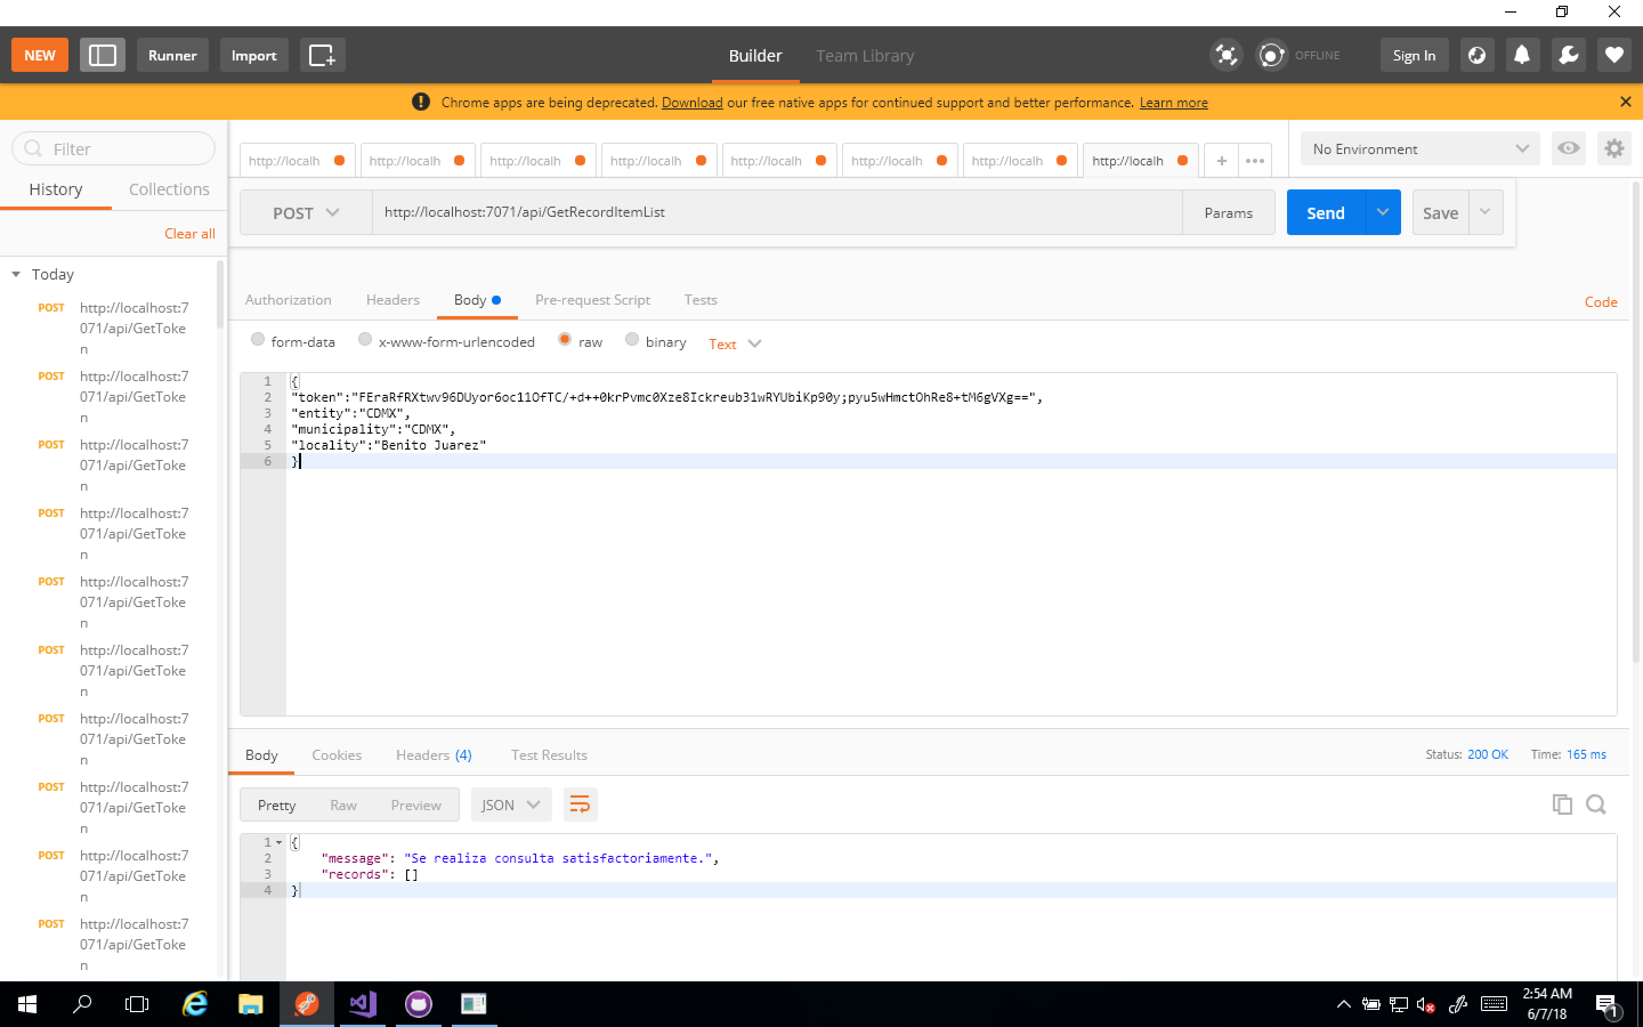
Obtener lista de registros

Slide 12
Costos de implementación

Slide 13
Costos Finales – API Serverless
50 requests al mes por usuario a las APIs, con duración de 7 segundos por request.
Usuarios: 100,000.
Total de requests al mes: 5,000,000.

Slide 14
Costos Finales – Almacenamiento registros
50 GB de CosmosDB (MongoDB)

Slide 15
Costos Finales – Almacenamiento archivos
1 TB de almacenamiento de archivos

Slide 16
Review Pendientes App Mobile
Actualizar imagen de bienvenida con infografía blanco y negro.

Slide 17
Preview
Consulta de Casillas
Registro de Casilla
Privacidad y Condiciones
Enviar Información
¿Qué datos se recaban?
Número o identidad de la casilla de votación;
Sección de la casilla (o estado)
Marca temporal de la Localización
(Latitud y Longitud, via GPS del teléfono del verificador);
Estado,
Municipio,
Ciudad,
Población (Colonia/Pueblo/Barrio);
Señas particulares;
Votantes Totales,
votos nulos,
votos por candidatos no registrados,
votantes ausentes Votos por partido/candidato;
Marca de tiempo de la foto;
ID del dispositivo
Gracias por participar

Slide 18
Consulta de Casillas
Dropdown Estado
Registro de Casilla
Dropdown Municipio
Filtro
Privacidad y Condiciones
Buscar
800 personas registraron
-EntidadFederativa
-Municipio
-Localidad
Campos
.
.
.
.
Validar por UID de Device
Hash

Slide 19
MongoDB
-Actual
-Historico
Campos
.
.
.
.
Correcto
Ethereum
struct RecordItem {
bytes32 recordHash;
int approvals;
int disapprovals;
}
Aprobado:
0xea6a8f0897761f8ca9eb9853a91072d50be20444 Aprobado Negativo:
0xea6a8f0897761f8ca9eb9853a91072d50be20444
Aprobado:
0xea6a8f0897761f8ca9eb9853a91072d50be20444
Incorrecto
Historial

